Slide 1
Controlador de Frequência Por Biometria
Orientador : Henrique Salvador
Caio Mota
Matheus Tavares
Nilton Baratela TDS

Slide 2
Introdução
As salas de aula brasileiras ainda são desenhadas e continuam funcionamento em um modelo tradicional;
Apesar da grande evolução tecnológica, ainda hoje as frequências e ausências de alunos são registradas de forma manual pelos professores;
Devido a esses tipos de problemas, o presente trabalho visa apresentar a criação de controlador de frequência por leitor biométrico

Slide 3
Objetivos Geral
Objetivos:
Desenvolver um Projeto com software que junto com o Hardware, seja capaz de realizar uma chamada escolar a partir da Leitura Digital.
Diminuindo o tempo que os professores perdem dentro de sala, para tarefas Burocráticas (13%).
Diminuindo as falhas humanas, como professores que esquecem de fazer a chamada ou colocam presença para o aluno errado.

Slide 4
Objetivos Específicos
Objetivos:
Aprender Linguagem em Arduino;
Desenvolver site em PHP;
Desenvolver Site para Alunos, Professores, ADM;
Desenvolver Leitura de Digitais em Arduino;
Montar o Hardware do Projeto.

Slide 5
Justificativa
Uma reportagem de Paula Adamo da BBC em 2014, mostra que os alunos perdem em media um dia de aula por semana por conta de desperdício;
Neste desperdício incluir tarefas burocráticas ;
A tarefa de realizar chamada oralmente desperdiça uma quantidade de tempo considerável cerca de 13% do tempo da aula;

Slide 6
Metodologia
Por que usar Arduino?
Custo;
Facilidade;
Open Source.
Por que usar Site Web?
Facilidade;
Sem precisar de Download;
Fácil comunicação com Arduino;

Slide 7
Métodos
Notepad++: Editor de texto de código aberto;
MySQL Workbench: Ferramenta de design de banco de dados visual que integra o desenvolvimento SQL;
Arduino IDE: Plataforma de prototipagem eletrônica de hardware livre.

Slide 8
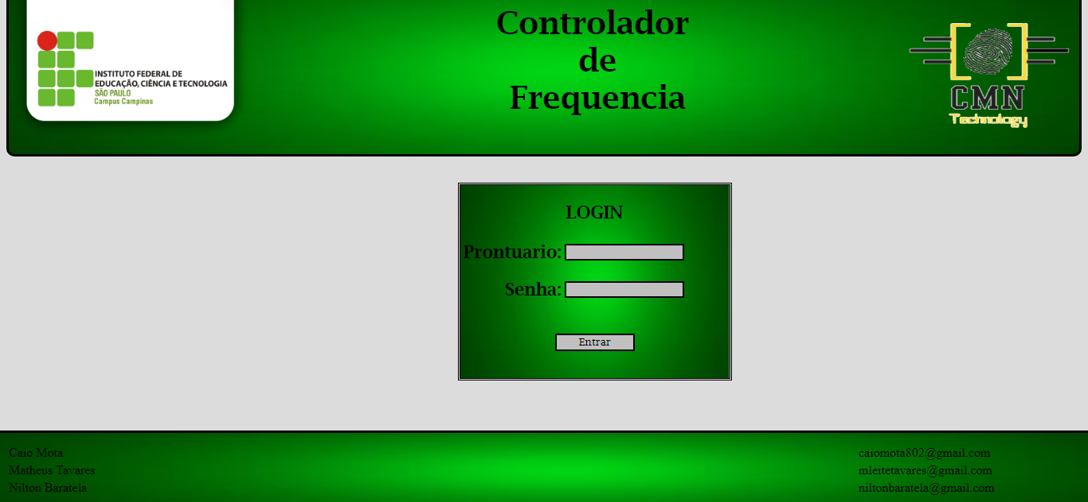
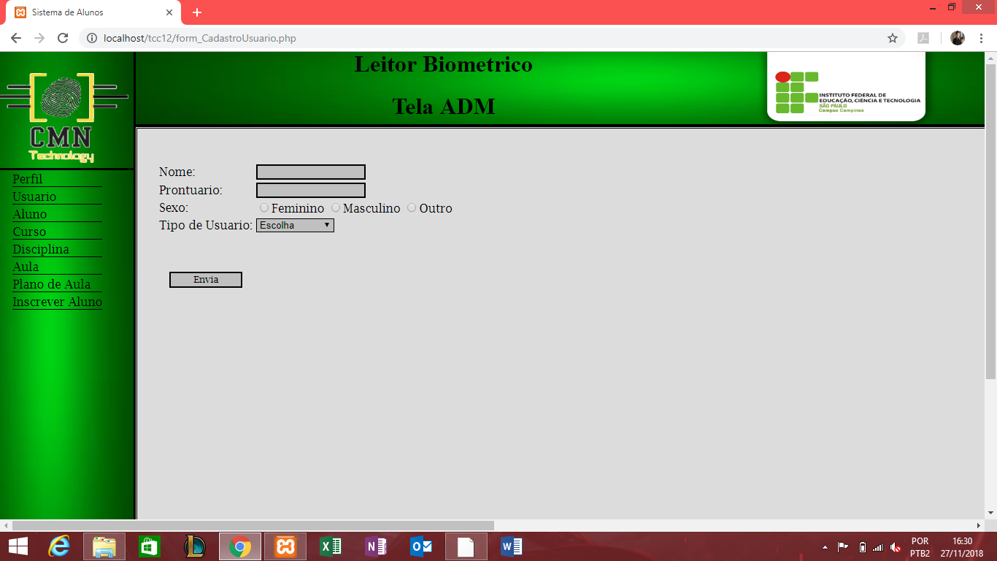
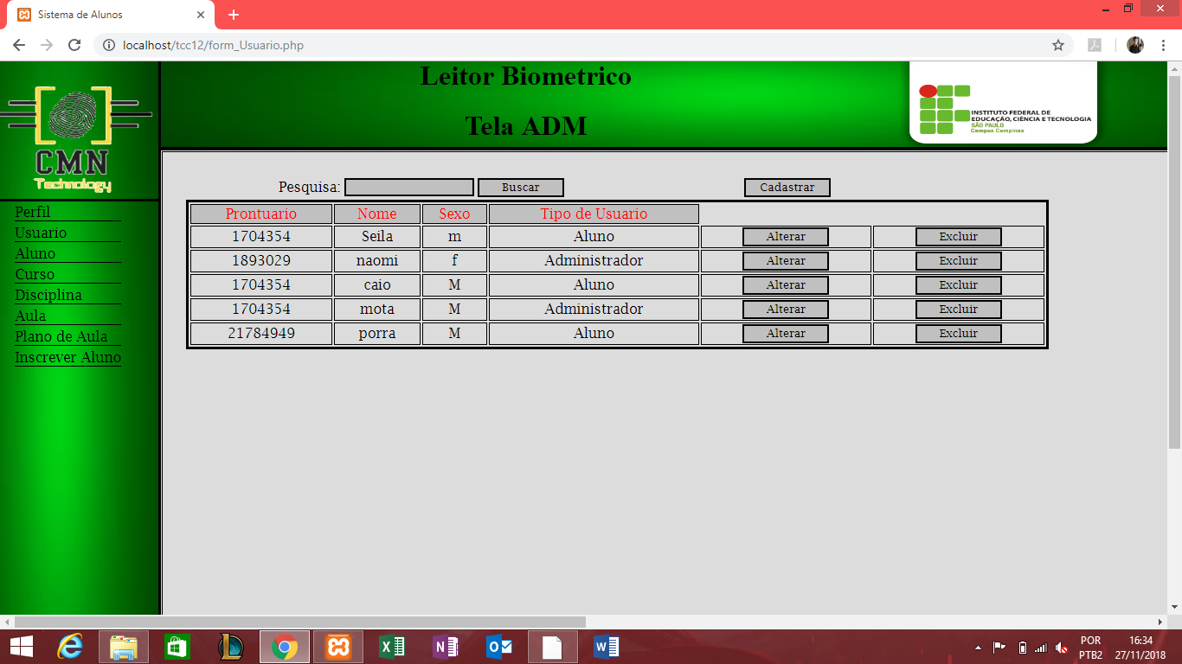
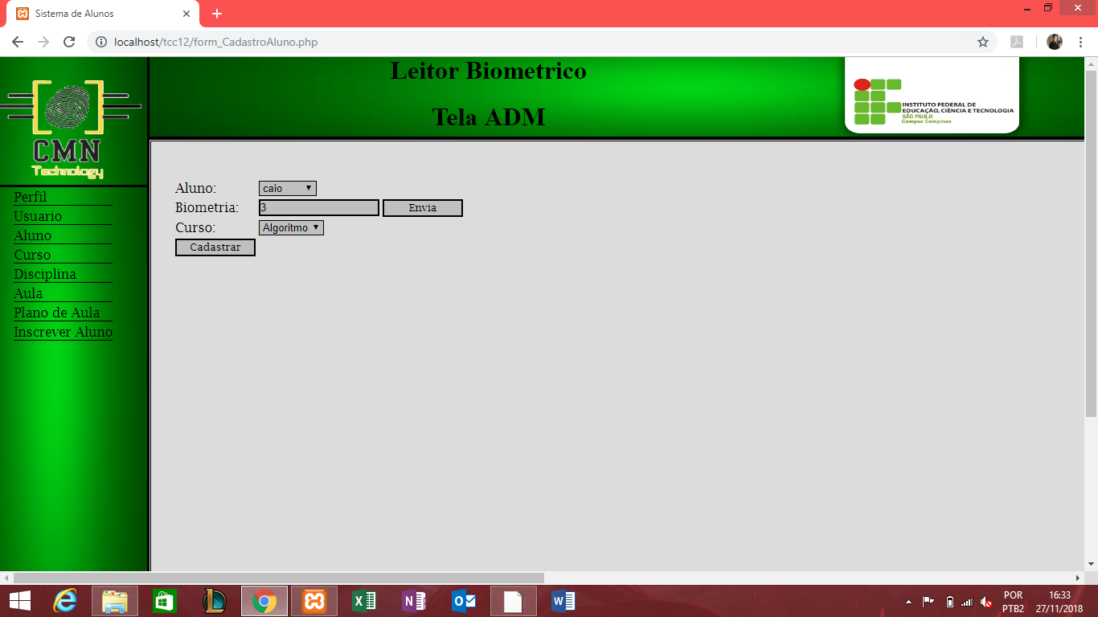
Site Web - ADM

Slide 9
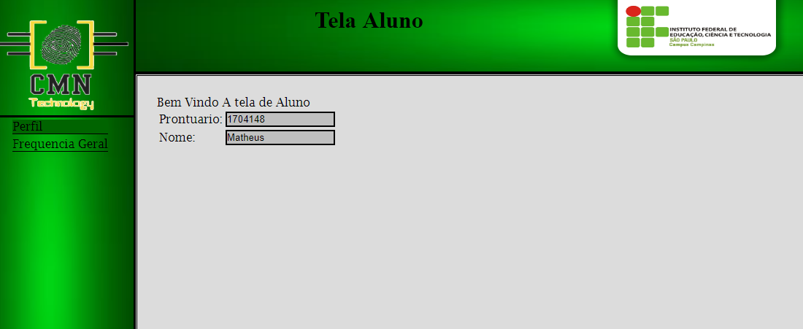
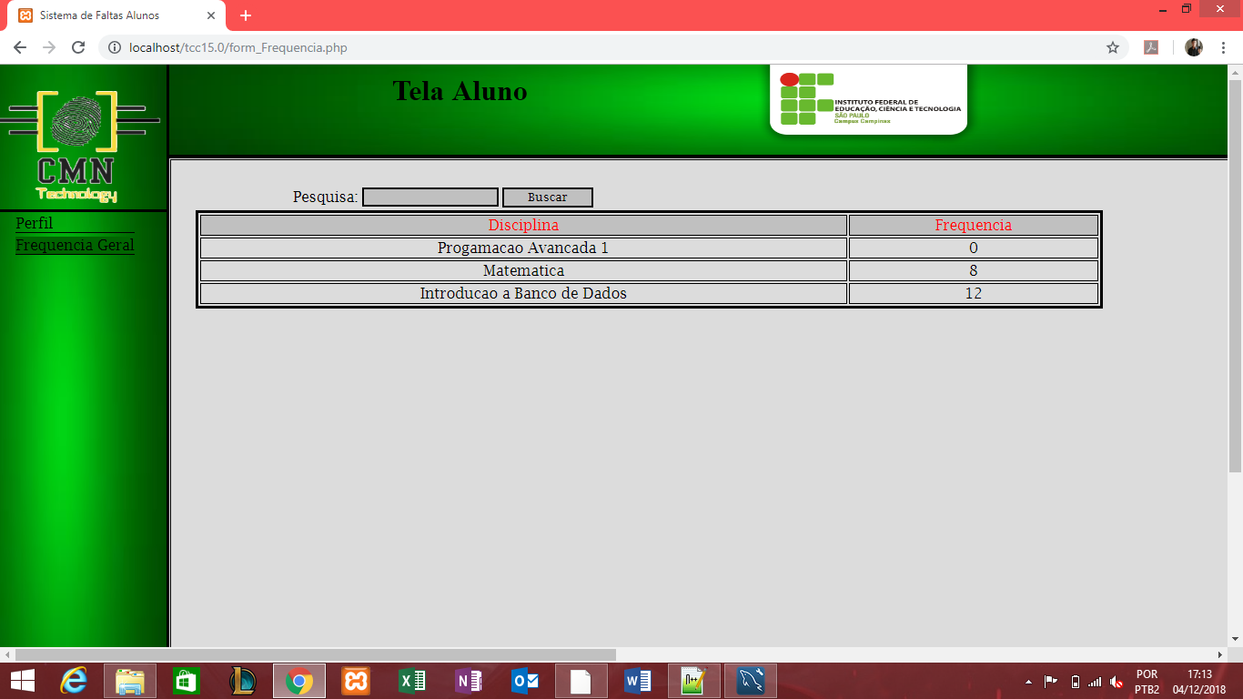
Site Web - ALUNO

Slide 10
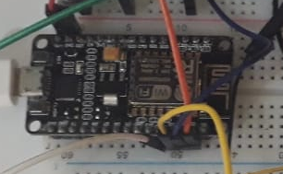
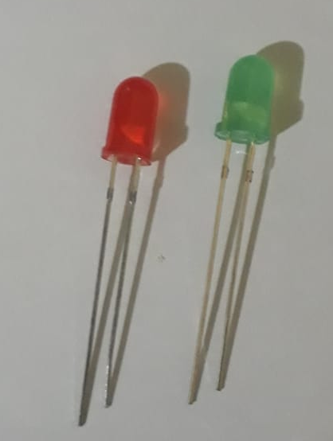
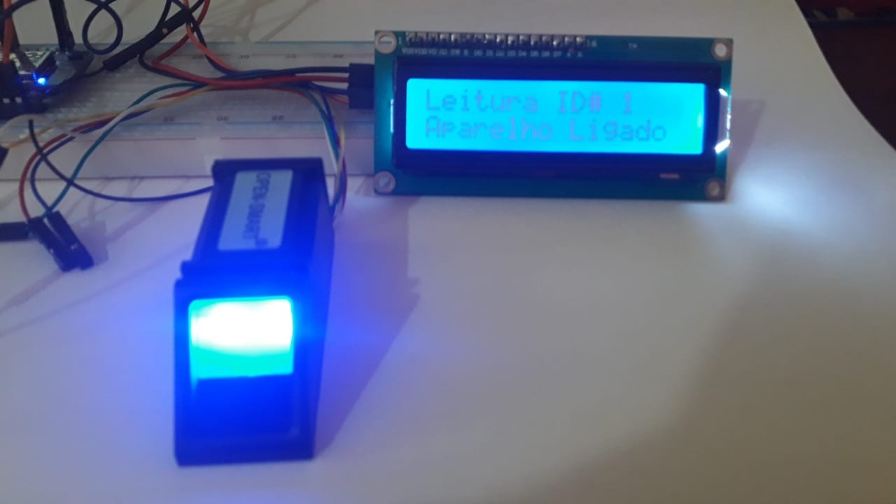
Peças Arduino
Placa NodeMcu
ESP8266:
Wifi
LEDS
LCD de 16x2 Polegadas
Leitor Biométrico
R308:
Leitura de impressão Digital

Slide 11
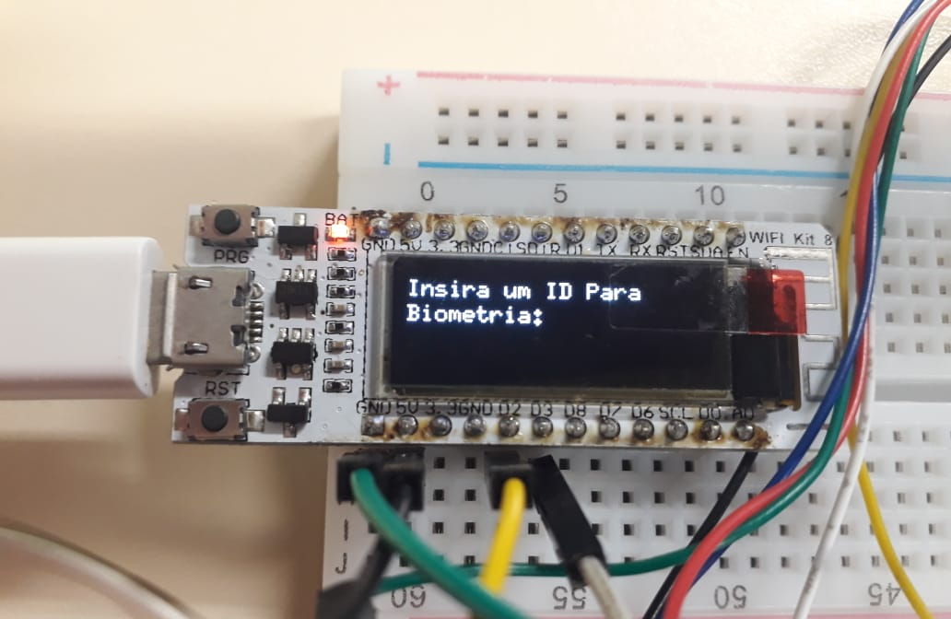
Protótipo
Após colocar um ID
LCD no Inicio

Slide 12
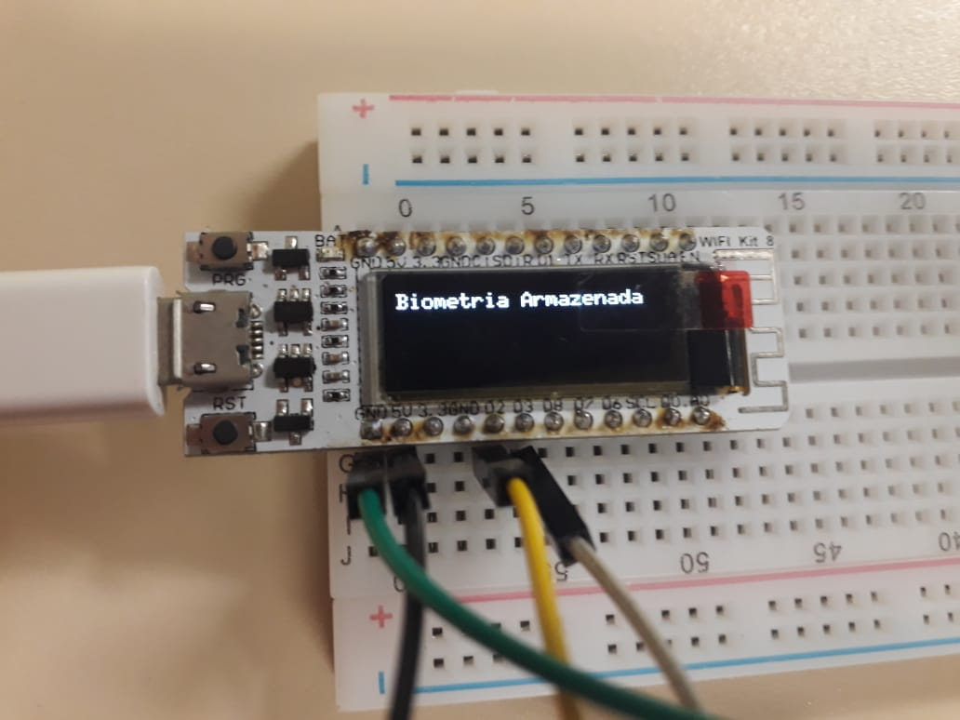
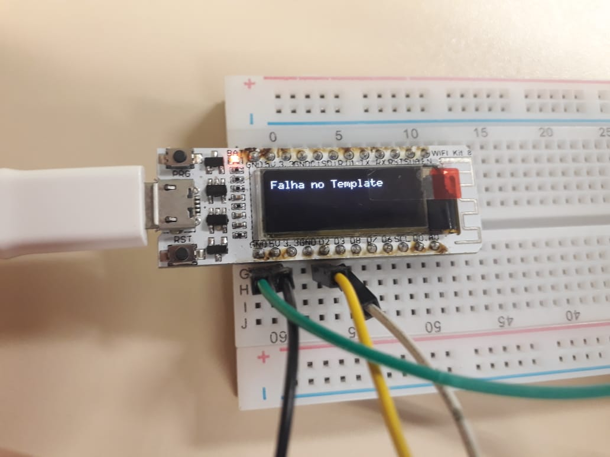
Protótipo
Armazenado com sucesso
Erro no Template

Slide 13
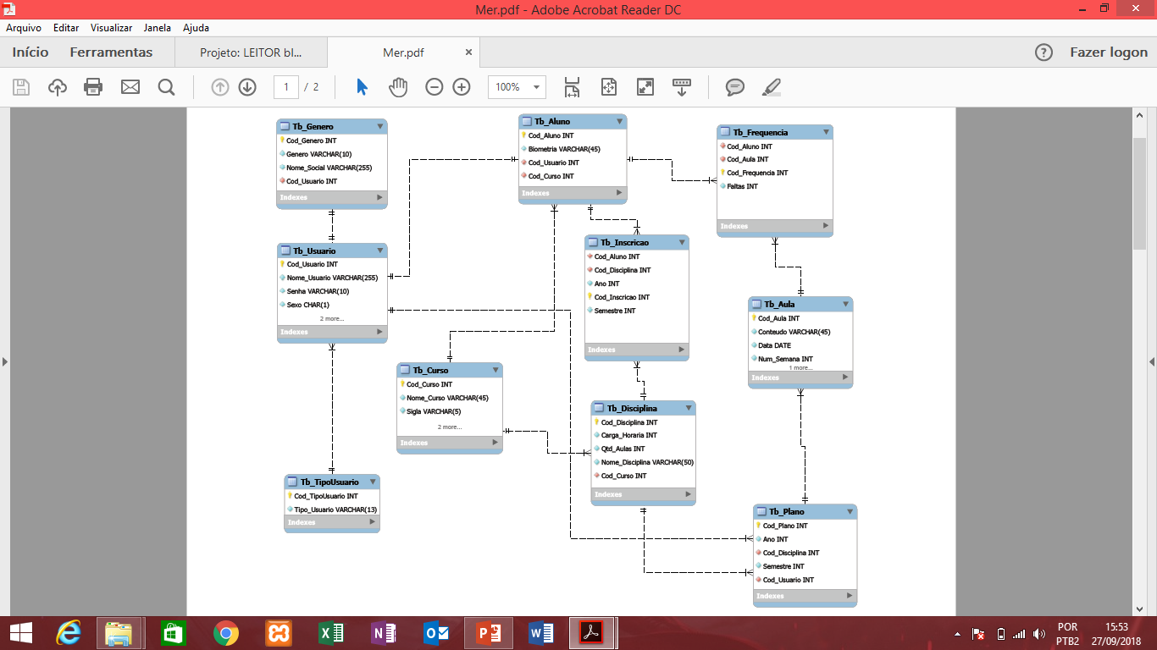
MER

Slide 14
Resultados
Um Site de fácil acesso para Alunos e ADM;
Arduino Cadastrando usuários e Identificando;
Banco de Dados com os Dados necessários para o Sistema;
Cadastro de Disciplinas, Cursos e Planos de Aula;
Comunicação do Hardware com Software;

Slide 15
Conclusão
Pode-se observar o processo anterior das escolas e universidades, comparar e constatar o quanto já está melhorando com esse tipo de sistema ;
Dificuldades tanto com a parte dos códigos, quanto na parte física do projeto;
Mudança do Banco de dados;
Mudança no Hardware;

Slide 16
Trabalhos Futuros
Modificar Biblioteca da leitura para salvar as leituras no BD;
Adicionar Backup para emergências;
Tela de Professor para um Controle melhor das aulas;
Modulo Clock para controle do tempo;
Modulo Rele para abrir portas;

Slide 17
FIM!
Obrigado!!
Caio Mota caiomota802@gmail.com
Matheus Tavares mleitetavares@gmail.com
Nilton Baratela niltonbaratela@gmail.com

